Slide 1
Občanská společnost a její transformace www.karelmuller.eu 25. 4. 2025

Slide 2
Podmínky splnění kurzu: Závěrečný test: 70 % Aktivní účast na přednáškách: 10 % Seminární práce: 20 % (není povinná), 2 až 3 tisíce slov

Slide 3
občanská společnost a DOBRÉ VLÁDNUTÍ z Tocquevillovské perspektivy
Funkce/Instituce
Rizika (potřeba umenšovat)
Zneužívání moci, anebo i slabý stát
Pasivita, apatie, anebo nadbytek participace
Krize důvěry, anebo nekritická důvěra
Atomizace, anomie, anebo „nacionalismus“

Slide 4
Institucionální, mezilidská důvěra Instituce a Důvěra! Proč vadí nízká důvěra v instituce? Jak důvěru v posilovat?

Slide 5
Instituce vznikají v průběhu formování moderního státu, Perspektiva sociální diferenciace Klientelismus versus liberalismus
Politická moci (stát) důvěryhodnost
Rodina a intimita
láska
Veřejnost vědění
Trh
peníze
Kníže/patron
Klient
Dar
Závazek
Podřízení
Tradice

Slide 6
Krize institucí (legitimity/důvěry)
1) Selhávání (nefunkčnost) institucí: korupce, klientelismus, beztrestnost, průtahy …
2) Komunistické dědictví (represivita x služebnost institucí)
3) Náklady demokratické transformace (zhasnout, frustrace, tunelování …)
4) Role vnějších faktorů: historická zkušenost, předsudky, ignorance, nedůvěra/strach, chudoba, živelná katastrofa …
Co znamená „odolnost“ liberálně-demokratické společnosti?
Jak posilovat instituce? Aplikovat principy dobrého vládnutí!

Slide 7
Jak jsme na tom s důvěrou v instituce?

Slide 8
Index vnímání korupce (TI)

Slide 9
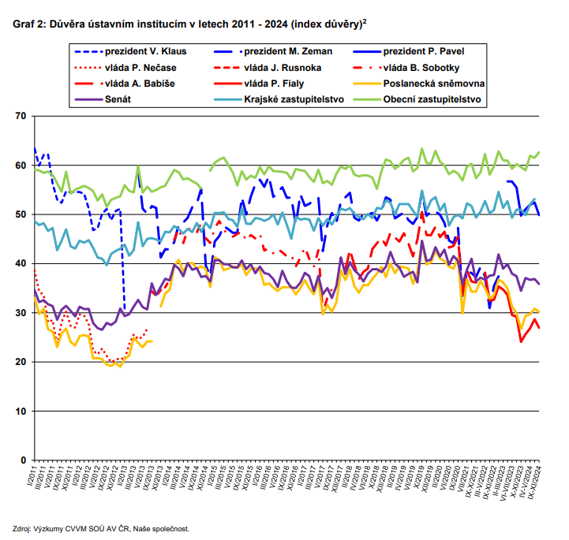

Slide 10
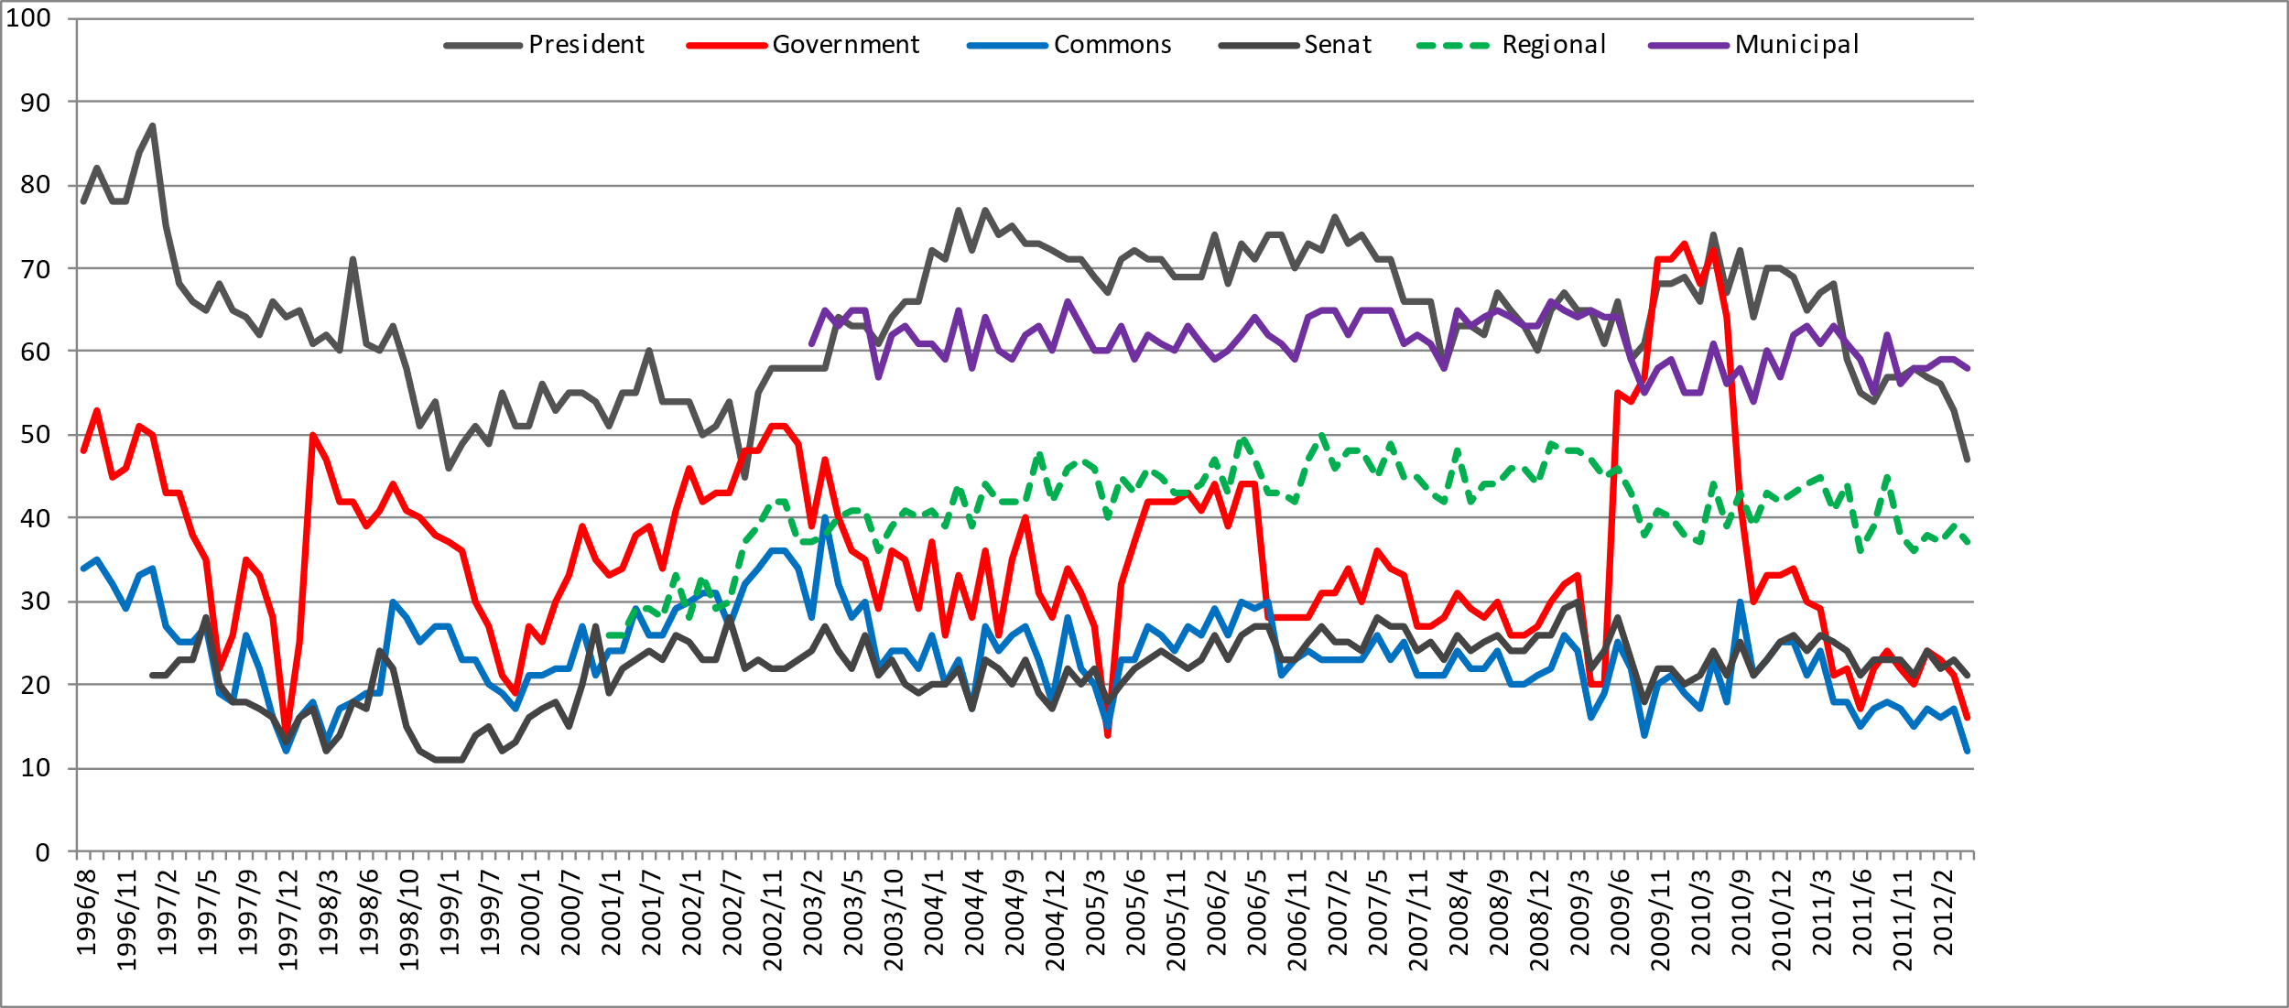

Slide 11
Vláda
Parlament

Slide 12
Důvěra ve sněmovnu Průměr důvěry v nově zvolené sněmovny: 29,4% Průměrný volební nárůst důvěry ve sněmovnu: 6,6%

Slide 14
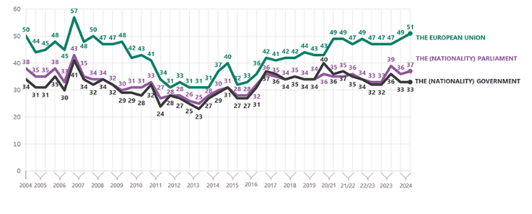

Slide 16
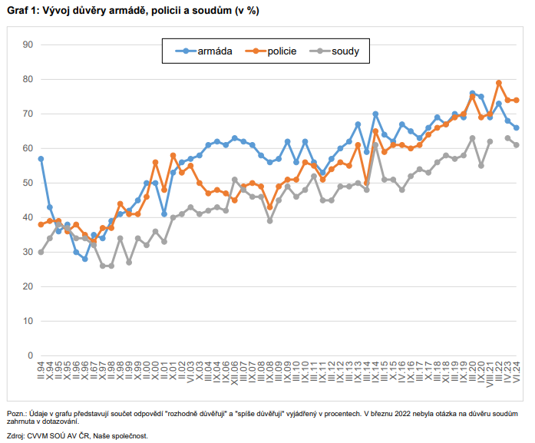

Slide 17
Rozděleni svobodou, 2019 český Rozhlas

Slide 18
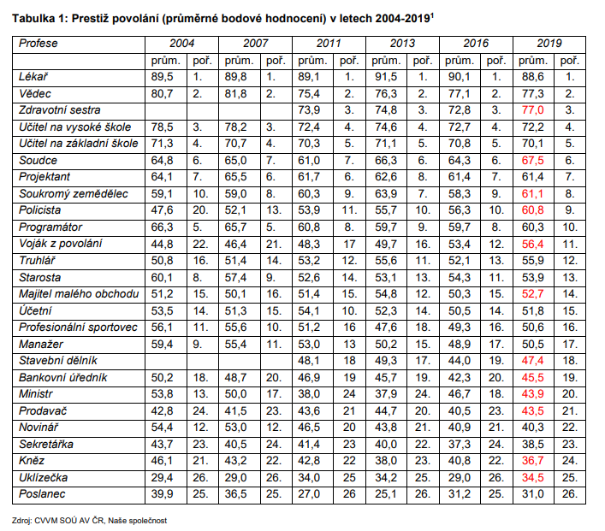

Slide 19
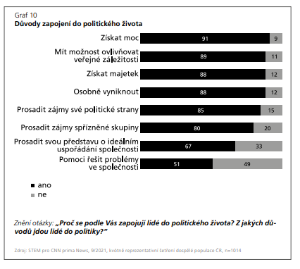

Slide 20
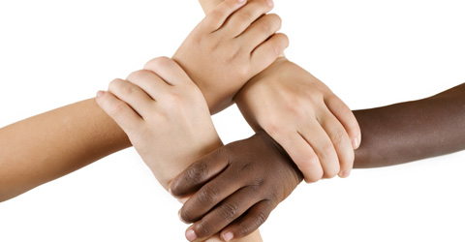
INTEGRAce Soudržnost/koheze Důvěra

Slide 21
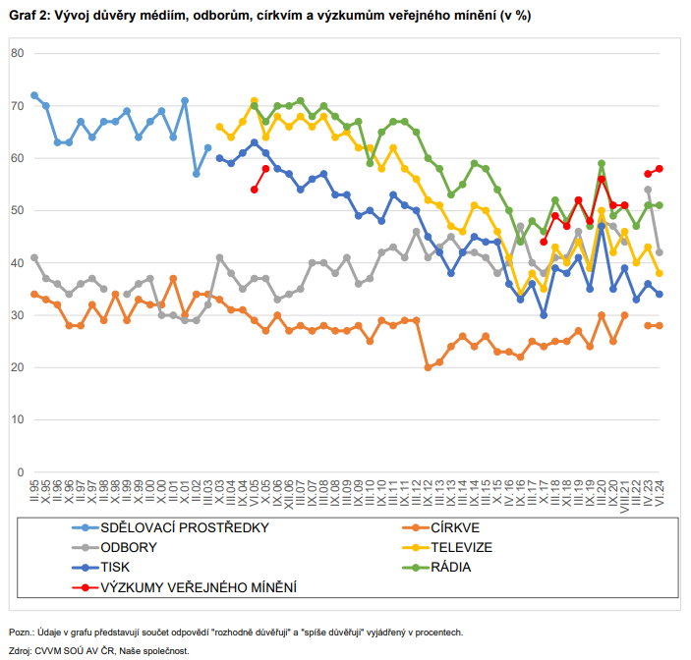
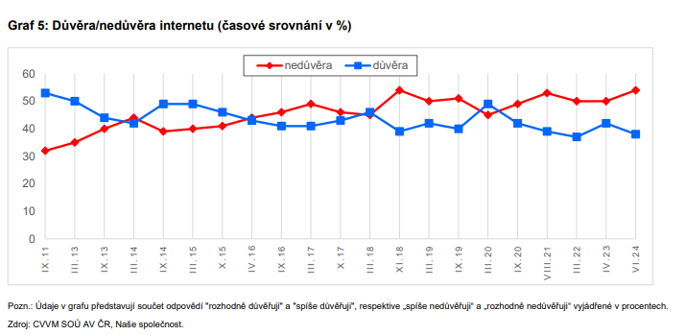
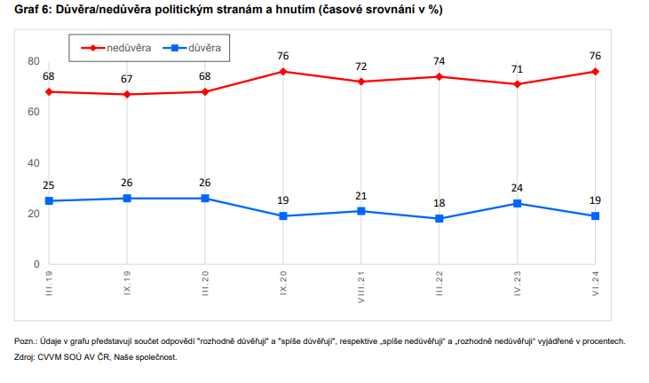

Slide 22
Míra důvěry v druhé Lidi
Obecně vzato, řekl/a byste, že se většině lidí dá důvěřovat, nebo že nemůže být člověk při jednání s lidmi nikdy dost opatrný? IPSOS 2014

Slide 23
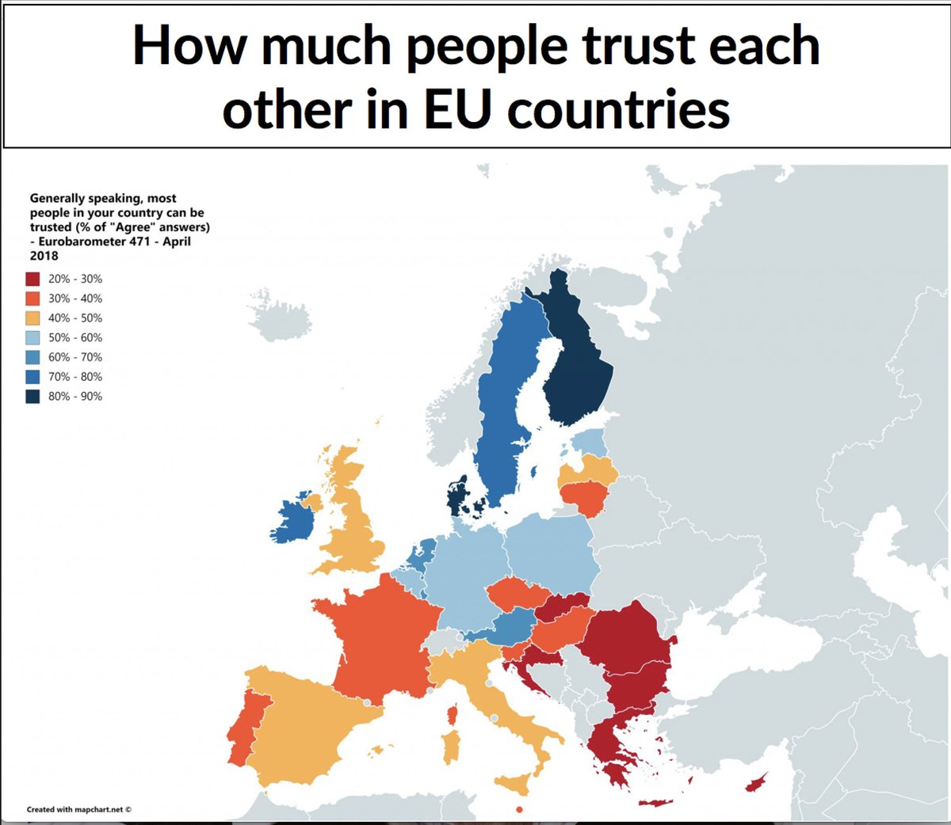

Slide 24
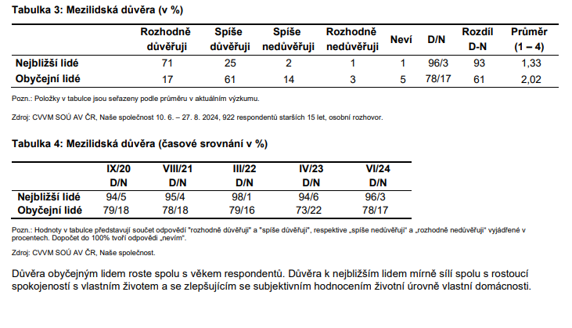

Slide 25
TOP – DOWN
(Nerovnost, nespravedlnost)
IN – OUT
(Imigrace)
US – THEM
(Diversita, identita)
TODAY – TOMORROW
(Ekologie, klima)

Slide 26
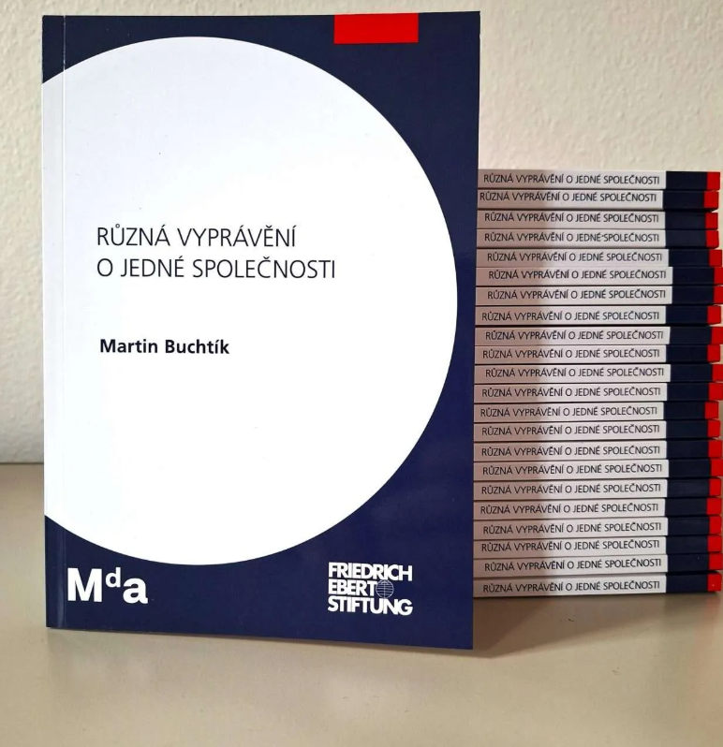

Slide 30
Social Stratification in CZR, 2019

Slide 34
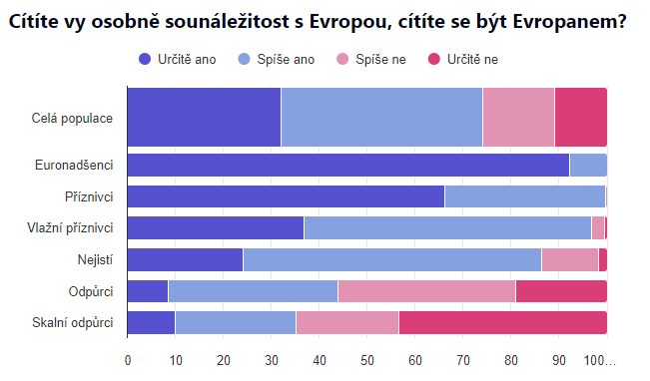

Slide 36
Exkluzivní sociologický průzkum odhaluje mapu konspirací v Česku. Společný projekt webu iROZHLAS.cz, institutu SYRI a Sociologického ústavu AV ČR ukazuje, jaké dezinformace rezonují v české společnosti. na radiožurnálu poslouchejte jako seriál …

Slide 38
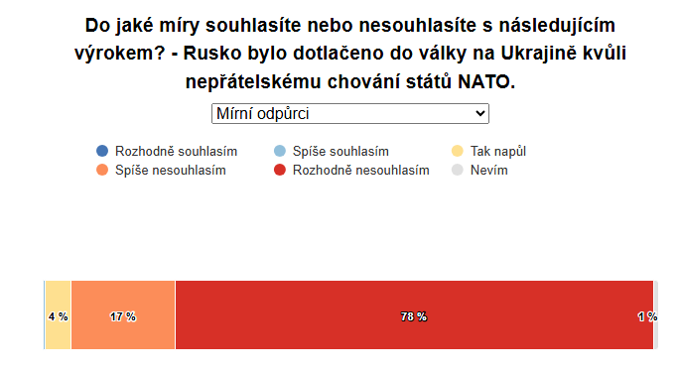

Slide 39
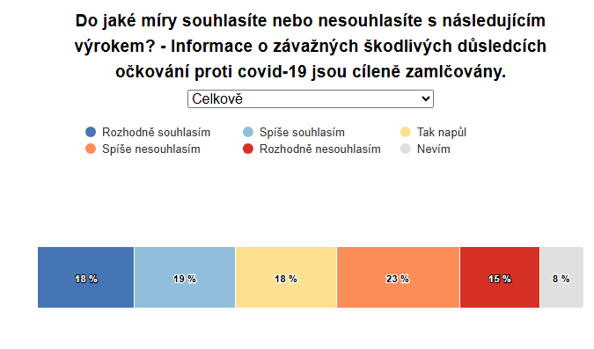

Slide 40
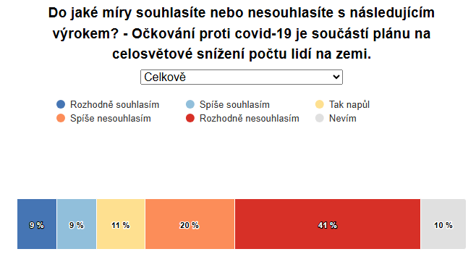
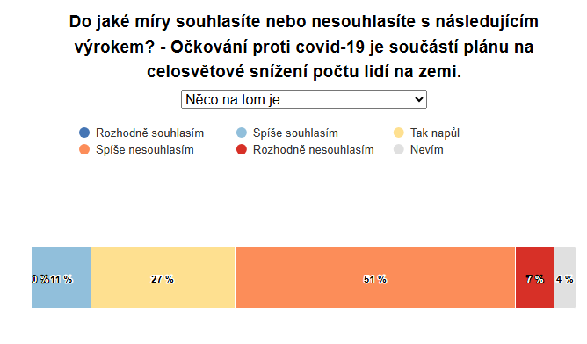
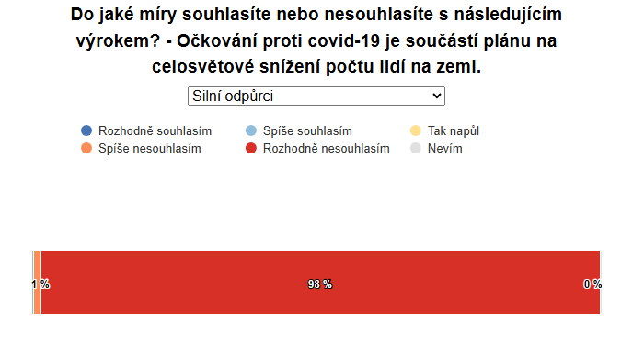
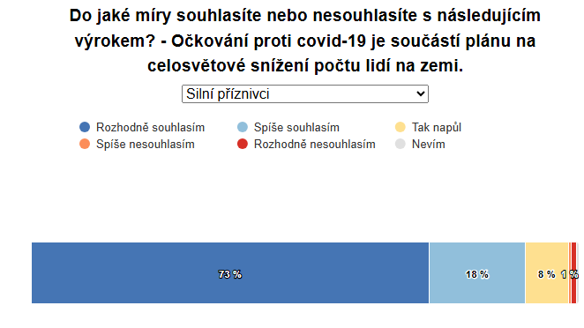

Slide 41
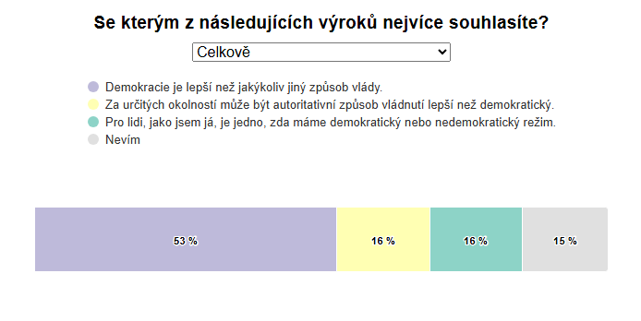

Slide 42
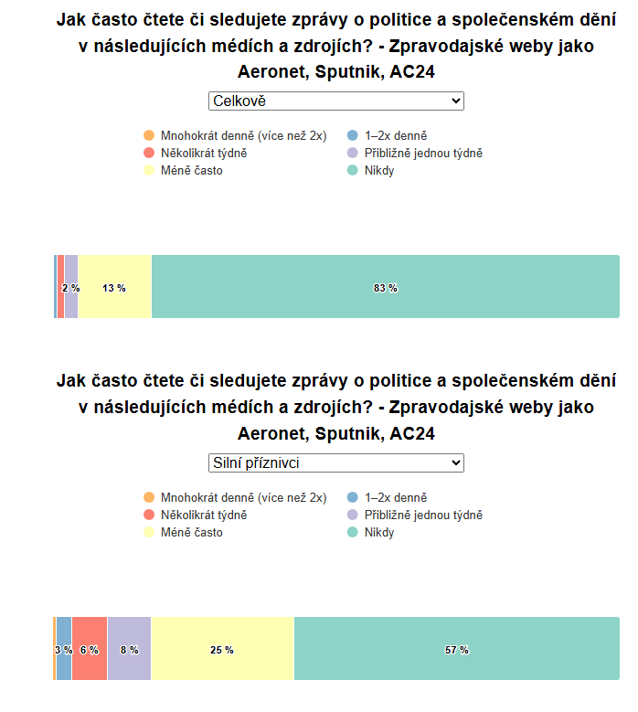
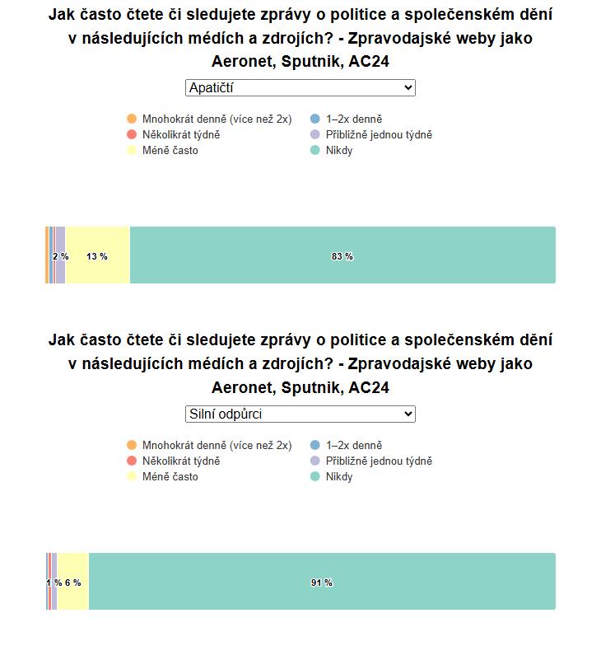

Slide 43
Jak posilovat důvěru (v instituce)?

Slide 44
Co dělat? Jak posilovat důvěru v instituce? Jak Posilovat odolnost naší společnosti?
3 roviny důvěry – v sebe, druhé, instituce
Sebedůvěra/sebevědomí – ontologické bezpečí x obavy, strach
Interpersonální důvěra – v druhé, jiné, kolektivní jednání
Institucionální důvěra – efektivita, otevřenost, transparentnost, přístupové body (profesionalita: responzivita, integrita) …
Past nedůvěry!
Investovat (aktivní) důvěru (x stereotypní a priori nedůvěra)
Důvěra v instituce jako projev občanského sebe/vědomí
Občanská MINDFULNESS „terapie“ (:

